Slide 1
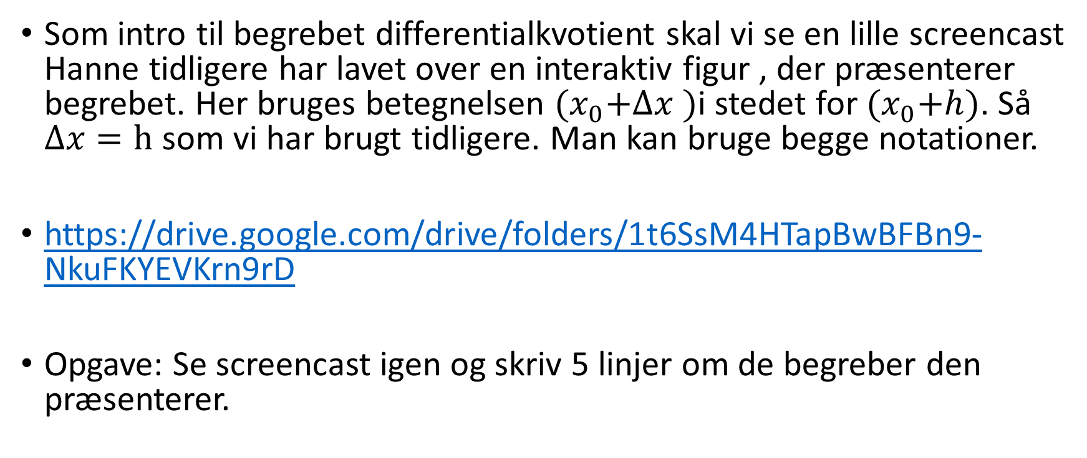
Differentialregning-intro til differenskvotient
Som intro til begrebet differentialkvotient skal vi se en lille screencast Hanne tidligere har lavet over en interaktiv figur , der præsenterer begrebet. Her bruges betegnelsen ${(x}_{0}+∆x )$i stedet for ${(x}_{0}+h)$. Så $∆x=h$ som vi har brugt tidligere. Man kan bruge begge notationer.
https://drive.google.com/drive/folders/1t6SsM4HTapBwBFBn9-NkuFKYEVKrn9rD
Opgave: Se screencast igen og skriv 5 linjer om de begreber den præsenterer.

Slide 2

Mere differenskvotient og differentialkvotient
Her er en videofilm om differenskvotient og differentialkvotient I skal se af Dennis P, som gennemgår det samme argument, som I den interaktive figur. Den findes på youtube:
https://www.youtube.com/watch?v=l60HVxNDKC8
Den tilsvarende gennemgang kan vi finde i webmatematik:
https://www.webmatematik.dk/lektioner/matematik-b/differentialregning/differenskvotient-og-differentialkvotient

Slide 3
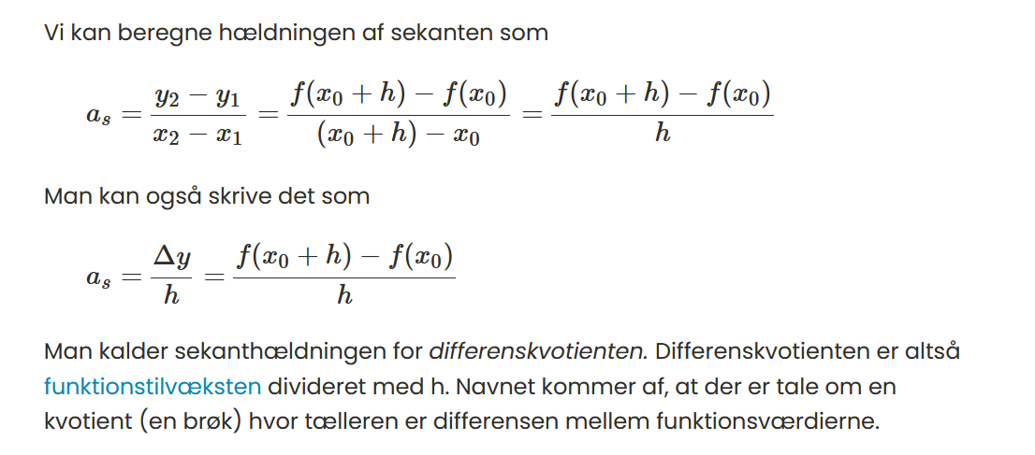
Webmatematik - konklusioner

Slide 4
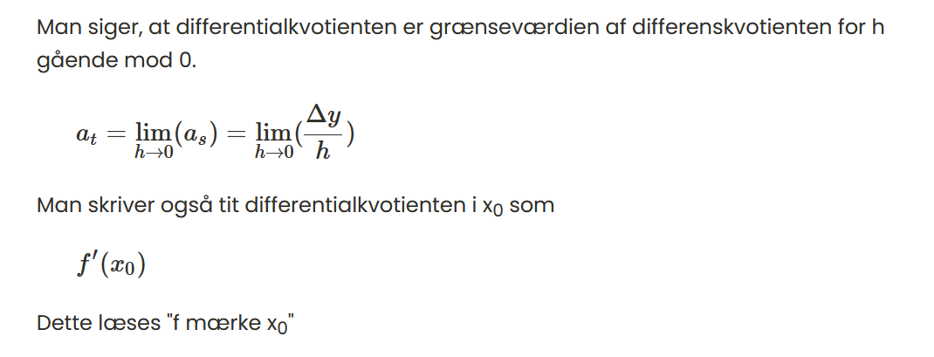
Webmatematik- differentialkvotient
Nu mangler vi bare de sidste konklusioner: Differentialkvotienten er grænseværdien af differenskvotienten (altså sekanthældningen) for h gående mod 0.

Slide 5
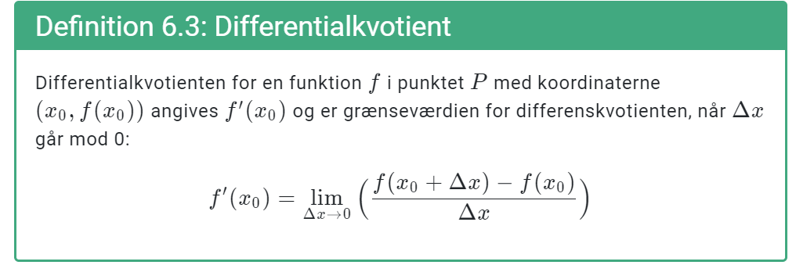
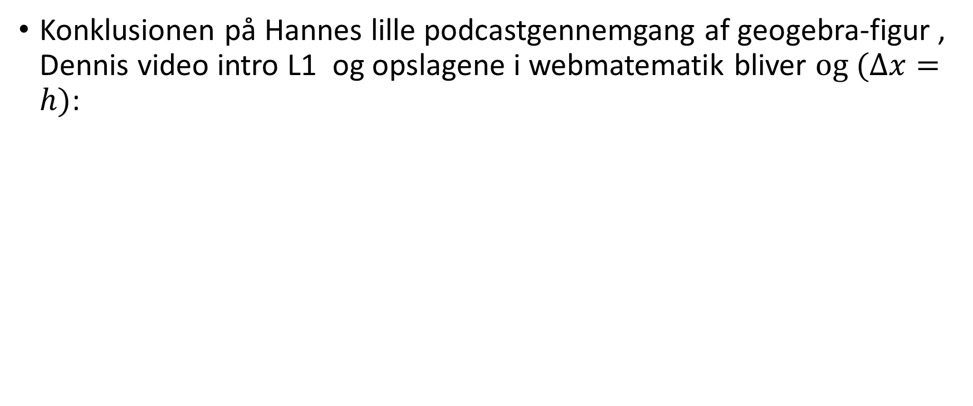
Differentialregning- differentialkvotient
Konklusionen på Hannes lille podcastgennemgang af geogebra-figur , Dennis video intro L1 og opslagene i webmatematik bliver $og (∆x=h)$:

Slide 6
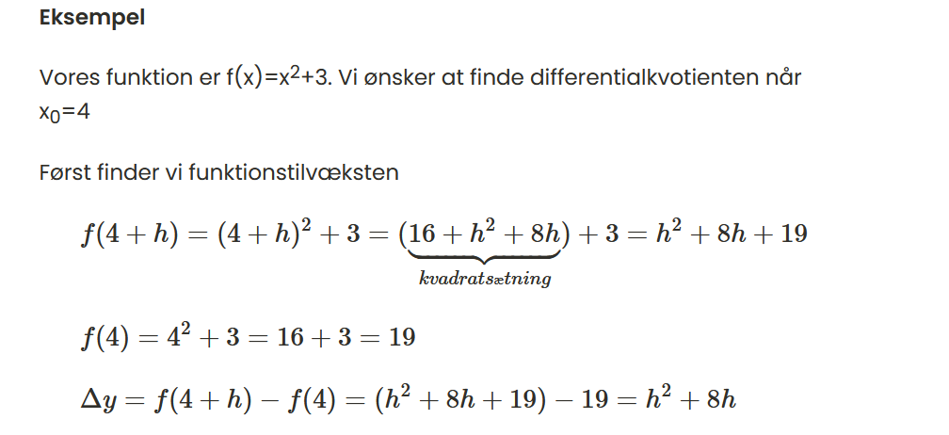
Eksempel fra webmatematik

Slide 7
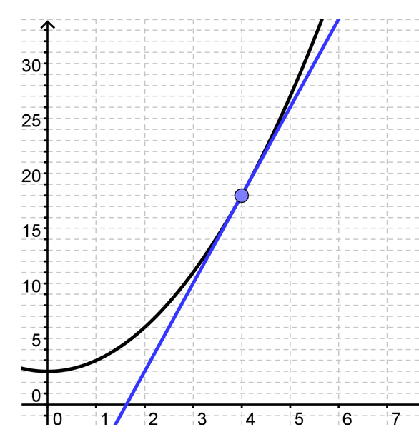
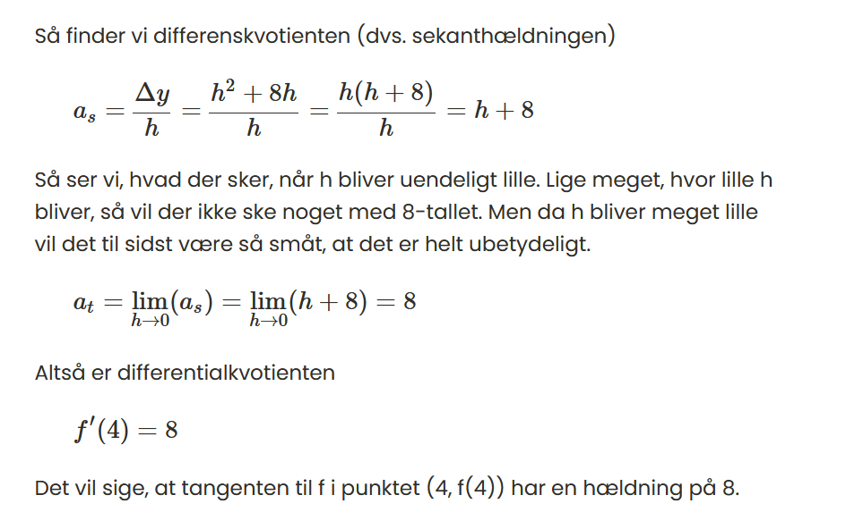
Eksempel fra webmatematik

Slide 8
Tretrinsreglen
Det næste vi skal se på er mere matematik teori og beviser med differentialregning og her skal man bruge tretrinsreglen. Dog er det smart først at repetere, hvordan man kan bestemme tangenter til grafer og bestemme hældningen af tangenten helt konkret ud fra 2 punkter.

Slide 9
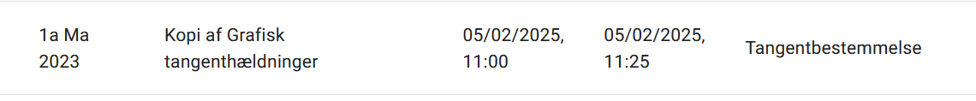
Abacus træning - tangentbegrebet

